Slide 1


ÂM NHẠC 7

Slide 2

Chủ đề 6
TIẾNG HÁT ƯỚC MƠ
BÀI 11
– Hát: bài hát Bay cao tiếng hát ước mơ
– Nghe nhạc: tác phẩm Ca ngợi Tổ quốc
– Thường thức âm nhạc: Thể loại hợp xướng
– Lí thuyết âm nhạc: Nhịp
6
8

Slide 3

Tiết 23:
– Hát bài Bay cao tiếng hát ước mơ
– Nhịp
– TN&KP: Tạo ra hai ô nhịp
6
8
6
8

Slide 4
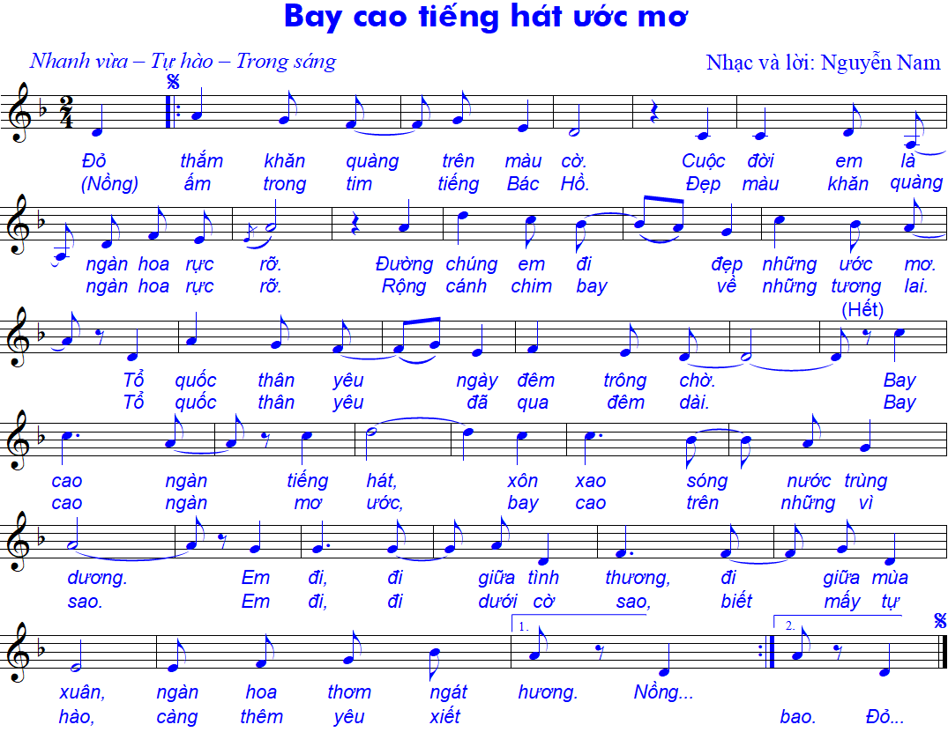
I. Hát bài

Slide 5

Giới thiệu bài hát
Với giai điệu vui tươi rộn rã, lời ca trong trẻo, tự hào, bài Bay cao tiếng hát ước mơ là bức tranh về cuộc sống tươi đẹp, về tương lai rộng mở của thiếu nhi Việt Nam.
Tác giả bài hát là nhạc sĩ Nguyễn Nam, ông đã sáng tác một số ca khúc cho thiếu nhi như: Bay cao tiếng hát ước mơ, Tuổi hồng cho em (thơ Trần Danh Lân), Mùa xuân yêu thương em được đến trường,…

Slide 6
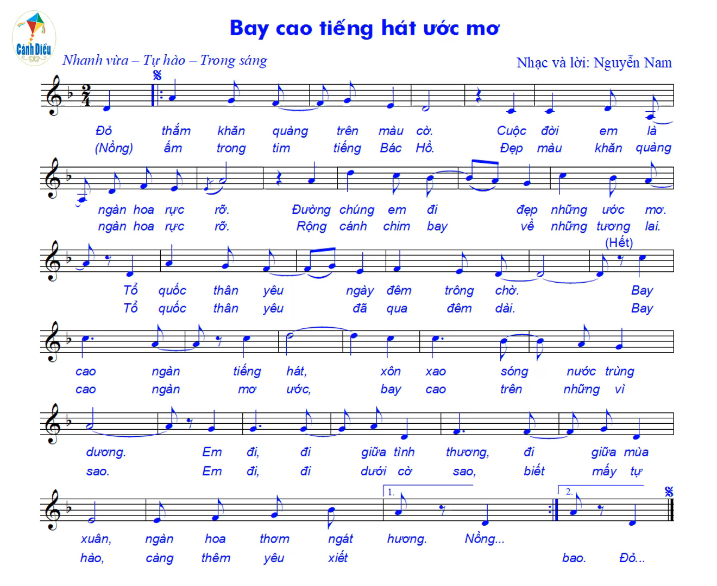
Nghe hát mẫu

Slide 7
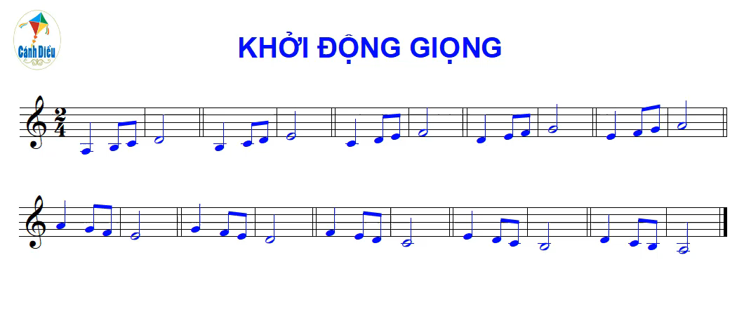
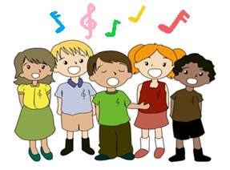

Slide 8
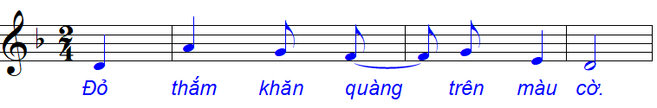

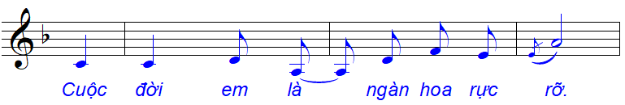
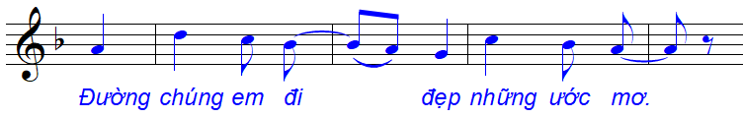
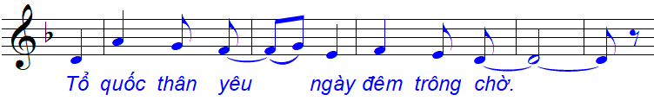
Học hát từng câu lời 1 (Đoạn 1)

Slide 9
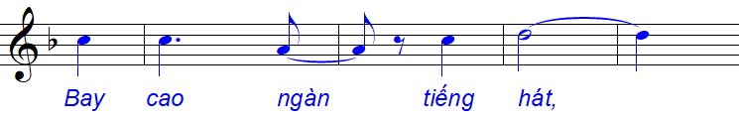
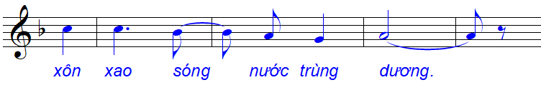
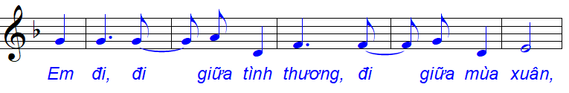
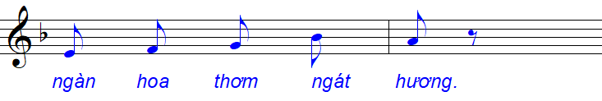
Học hát từng câu lời 1 (Đoạn 2)

Slide 10
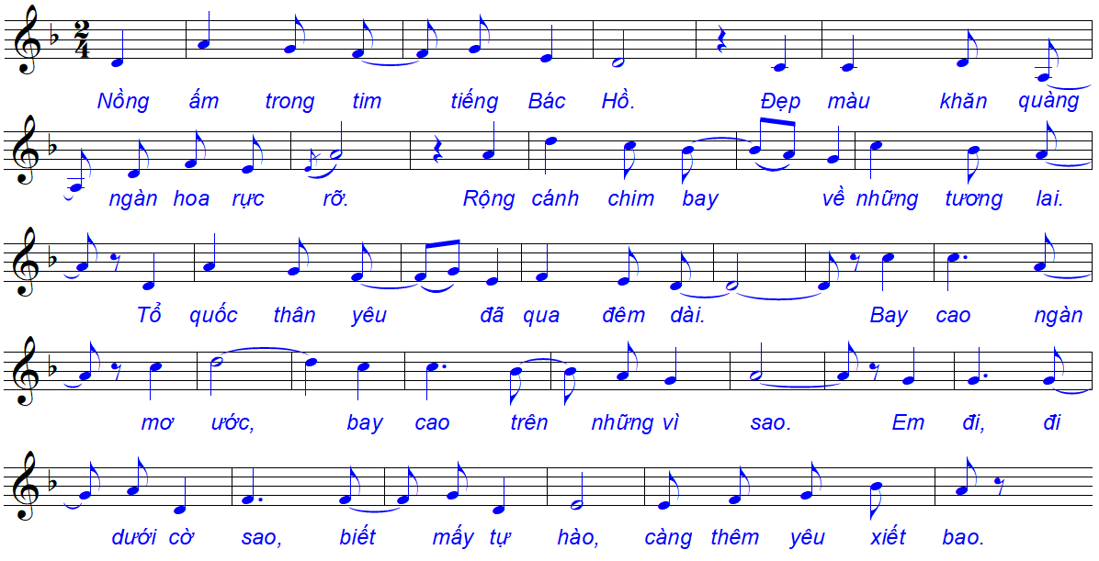
Hát lời 2

Slide 11
Hát hoàn chỉnh cả bài

Slide 12
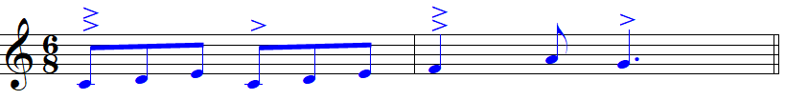
6
II. Nhịp
8
Ví dụ:
Nhấn trọng âm:
M N N Mv N N M N N Mv N N

Slide 13

Thảo luận nhóm
Nhận xét ví dụ
Có bao nhiêu phách trong một ô nhịp?
Trường độ của nốt móc đơn tương đương với mấy phách?
Trường độ của nốt đen chấm dôi tương đương với mấy phách?
3
6
Đặc điểm | Nhịp | Nhịp
Số phách trong một ô nhịp
Giá trị trường độ của phách
Độ mạnh nhẹ của các phách
8
8
3
Nốt móc đơn
M – N – N
6
Nốt móc đơn
M – N – N – Mv – N – N
?
?
?

Slide 14


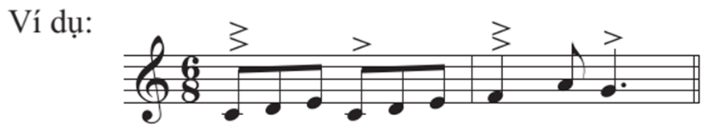

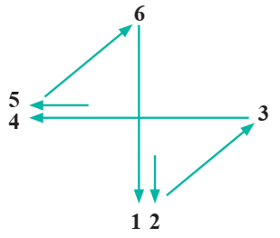
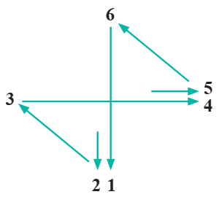
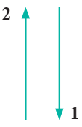
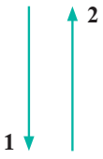

Cách đánh nhịp thứ nhất
Cách đánh nhịp thứ hai
Tay trái Tay phải
Tay trái Tay phải

Slide 15


Đánh nhịp
6
8
(Cách đánh nhịp thứ nhất)
2
2
2
2
1
1
1
1
Tay trái Tay phải

Slide 16
Bài tập
Vạch nhịp cho đoạn nhạc dưới đây:

Slide 17
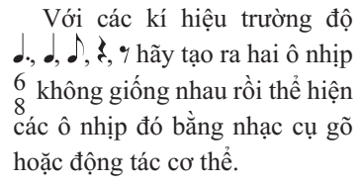
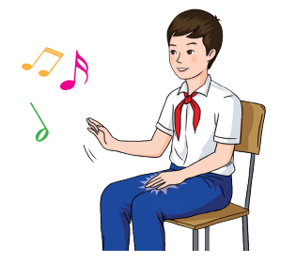
III. Trải nghiệm và khám phá: Tạo ra hai ô nhịp
6
8

Slide 18


Dặn dò về nhà
Tập hát bài Bay cao tiếng hát ước mơ; thuộc lời ca.

